Slide 1


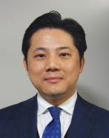
4回目の緊急事態宣言を受け、開催日が変更になりました。
【2021年8月18日現在】
累計参加人数
3,000人
以上
2021年 ９月～１２月
第106期
講師紹介
9月16日(木) 相続と遺言の基礎知識
㈱福岡相続サポートセンター
9月30日(木) 財産把握とその評価
開
催
日
変
更
上級相続支援コンサルタント
杉山 健太郎
10月7日(木) 賢い生前贈与のススメ
上級相続支援コンサルタント、トータルライフコンサルタント（生命保険協会認定FP）として、税理士、司法書士、弁護士など、各種専門家と連携し様々な相続問題の解決に向けてお手伝い。相続が争族にならないように問題解決のコーディネーターとして日々お客様と向き合う。
10月28日(木) 生命保険を100％活用する方法
11月17日(木) 公正証書遺言の作り方と家族信託の活用
12月1日(木) 相続発生後にできる対策
2,000円
参加費
（税込）
完全予約制
定員20名
（1講義につき）
※当日受付時にお支払い下さい。
出来る限りお釣りのないようにご用意ください。
※先着順
■セミナー開催にあたっての注意事項■
当セミナーは、セミナールームの除菌を徹底するとともに、通常定員の３分の１以下の人数で座席の間隔を空けて
受講できるようにするなど、新型コロナウィルスの感染防止に十分配慮の上で開催させていただきます。
受講者の皆様にも、入室に際して「マスクの着用」「手指のアルコール消毒」「検温」のご協力をお願いいたします。
なお、マスクをお持ちでない方には当日配布いたします。また、熱が３７．５度以上ある方は入室をお断りさせていただきます。
何卒、ご理解とご協力を賜りますようお願い申し上げます。

Slide 2
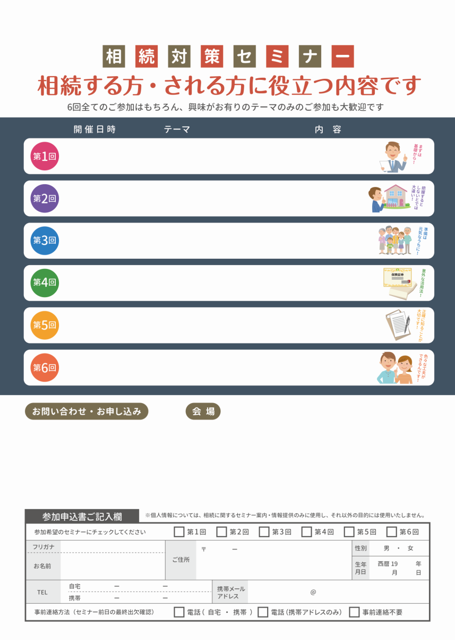


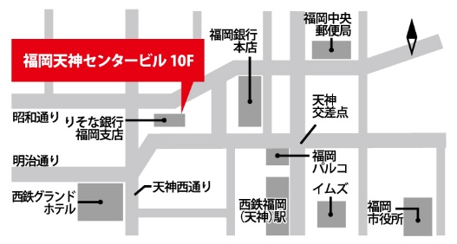


4回目の緊急事態宣言を受け、開催日が変更
になりました。【2021年8月18日現在】
9月16日 （木）
相続と遺言の
基礎知識
相続や遺言についての民法上の基礎知識を、
初めての方にも分かりやすくご説明します。
まずは、全体像を把握することから始めましょう！
13：00～15：00
9月 30日 （木）
財産把握
とその評価
財産把握を始める基礎となる『財産把握と
評価の仕方』について、民法・税法の基礎を
踏まえたうえで解説いたします。
13：00～15：00
開
催
日
変
更
10月7日 （木）
現金贈与以外の住宅資金や教育資金、不動産を活用した贈与もご紹介します。また分割対策としての贈与についても解説いたします。
13：00～15：00
賢い生前
贈与のススメ
10月 28日 （木）
生命保険を100％
活用する方法
生命保険は分割・納税・節税対策に有効な
マルチプレーヤー。贈与と生命保険を合わせた驚きの対策を具体的に解説いたします。
13：00～15：00
11月17日 （木）
公正証書遺言の
作り方と
家族信託の活用
遺言書の中で最も安心・安全な『公正証書遺言』の具体的な作り方と、主に認知症リスクへの備えとして注目されている『家族信託』の活用方法について
解説いたします。
13：00～15：00
12月1日 （木）
相続発生後に
できる対策
相続発生後にできる対策として「誰に」「何を」「どう」渡した方がいいのかと、分割、土地の
評価、特例の活用についても解説いたします。
13：00～15：00
福岡天神センタービル10F
福岡市中央区天神2丁目14-8
株式会社福岡相続サポートセンター
1講義につき
0120-37-9174
2,000円
（税込）
10：00 ～ 17：00 （土日・祝日を除く）
092-751-5700
※ 当日受付時にお支払い下さい。
※ 出来る限りお釣りのないように
ご用意ください。
support@e-souzok.com
※一般の方が対象のため、士業の方および保険業に従事されている方のお申込みはご遠慮ください。
※個人情報については、相続に関するセミナー案内・情報提供のみに使用し、それ以外の目的には使用いたしましません。
メール
【セミナー】

